Slide 1
БЫТИЕ
Презентация по философии студента Российского Технологического Университета Московского Института Радиотехники, Электроники и Автоматики группы КМБО-02-19, девятнадцати лет отроду, Дугина Ивана Андреевича

Slide 2
БЫТИЕ (нем. SEIN) — означает прежде всего существование, бытие-в-мире, как например, в предложении: «Я есть»
Предполагается, что существует некоторый субъект «Я», который «есть» здесь и сейчас. Таким образом, что сам факт его существования является бытием (реальным) для тебя
Реальное бытие часто называют существованием (ЭКЗИСТЕНЦИЕЙ), идеальное — сущностью (ЭССЕНЦИЕЙ)

Slide 3
ЭССЕНЦИЯ И ЭКЗИСТЕНЦИЯ
Реальное бытие — то, что сообщает вещам, процессам, личностям, действиям и т. д. их реальность; оно имеет пространственно-временной характер, оно индивидуально, неповторимо
Идеальное бытие (в смысле идеи) лишено временного, действительного, опытного характера, ему не свойственно быть фактом; оно является строго неизменным (застывшим), существующим вечно (Н. Гартман). Идеальным бытием в этом смысле обладают ценности, идеи, математические и логические понятия

Slide 4
ЭССЕНЦИЯ И ЭКЗИСТЕНЦИЯ
Факт обозначения физического присутствия субъекта или объекта, факт присутствия его физически отслеживаемых следов – реальное бытие
Факт наличия его мыслей, идей, ценностей – идеальное бытие

Slide 5
ЭКЗИСТЕНЦИЯ
физическое существование предметов и человека (во всей полноте его деятельности). Другими словами – всякое их, присутствующее в действительности (действия, слова, манеры, вещи, произведения искусства и т.д.) и всякое только физическое присутствие предметов
присутствие объектов, рассматривается в качестве факта
само присутствие объекта как таковое (слово «машина»)

Slide 6
ЭССЕНЦИЯ
субъективная, эстетически-нравственная призма, через которую происходит интерпретация окружающей действительности
призма, изменяющаяся при созерцании и познании экзистенции
образы внутреннего мира человека (его видение мира) выражаемые экзистенциально
для эссенции не свойственно быть фактом

Slide 7
Элиаты: становления нет, есть только бытие – неизменное, непреходящее, единое, вечное
Гераклит: не существует никакого застывшего бытия, а есть только постоянно изменяющееся становление
Платон: бытие подразделялось на три соподчиненных в генетическом, качественном и эти ко-эстетическом отношении уровня: умопостигаемое бытие вечных бестелесных идей («истинно сущее»), чувственно-постигаемое бытие подражающих идеям вещей и бытие предметов искусства, подражающих вещам
Аристотель: бытие возможно как чистая актуальность (Бог) и как чистая возможность (первоматерия)
Метафизики: «истинное» бытие заключено в трансцендентном, в вещи в себе
Д. Беркли в XVIII в. создается субъективно-идеалистическая парадигма, выраженная им формулой: «существовать — значит быть в восприятии»

Slide 8
КОНЦЕПЦИИ БЫТИЯ (монизм, дуализм, плюрализм)
Монизм (от греч. «монос» — один) в основе всей действительности ищет и усматривает одно начало. Монизм может быть материалистическим, когда он единой основой (первопричиной) видит материю, или идеалистическим, когда такой единой основой провозглашает дух (идею, чувства). Монизм — учение о всеединстве
Дуализм (от лат. «duo» — два) — это мировоззрение, которое видит в мире проявление двух противоположных друг другу начал (факторов), борьба между которыми и создает все то, что есть в действительности
Плюрализм (от лат. «pluralis» — множественный, много) — признает существование в мире много взаимодействующих факторов и начал. Плюрализмом называют право одновременного существования многих вариантов политических взглядов и партий в одном и том же обществе; правомерность существования разных и даже — противоречивых друг другу мировоззрений

Slide 9
ДЕКАРТ И ЛЕЙБНИЦ
Учение Декарта о двух независимых друг от друга субстанциях — протяженной и мыслящей. Декарт разделил мир на два рода субстанций —духовную и материальную
Материальная делима до бесконечности, а духовная неделима
Субстанция обладает атрибутами — мышлением и протяженностью, прочие производны от них
Так, впечатление, воображение, желание — модусы мышления, а фигура, положение — модусы протяженности
Духовная субстанция имеет в себе идеи, изначально ей присущие, а не приобретенные в опыте
Отвергая представление о пространстве и времени как о самостоятельных началах бытия, существующих наряду с материей и независимо от нее, Лейбниц рассматривал пространство как порядок взаимного расположения множества индивидуальных тел, существующих вне друг друга, а время — как порядок сменяющихся друг друга явлений или состояний

Slide 10
НЕБЫТИЕ
не существует ни экзистенциально, ни эссэнциально
лишено временного и действительного характера
нечто, лежащее за границами возможного опыта, выходящее за пределы человеческого сознания (Бог, смерть)

Slide 11
ОНТОЛОГИЯ
Онтология – раздел философии, учение о бытии;
У Гегеля онтология является только «учением об абстрактных определениях сущности»;
У Н. Гартмана — как строго предметная философия бытия;
Cтарая онтология рассматривала весь мир в его отношении к человеку, все формы и связи реального мира с его богатством переходов — как приспособленные к человеку. Человек благодаря этому становился конечной целью мирового порядка.
Новая же онтология выработала чрезвычайно широкое понятие реальности, сообщив полную реальность духу и пытаясь с этой позиции определить автономное бытие духа и его активность в отношении к автономному бытию остального мира.

Slide 12
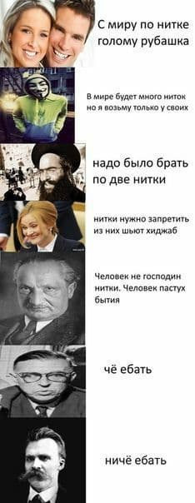
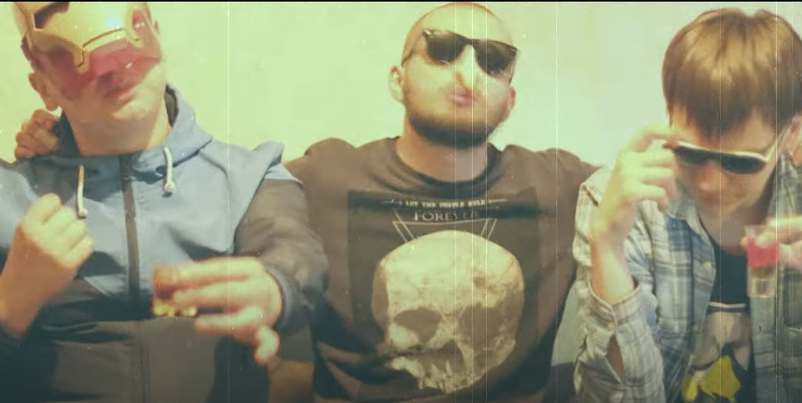
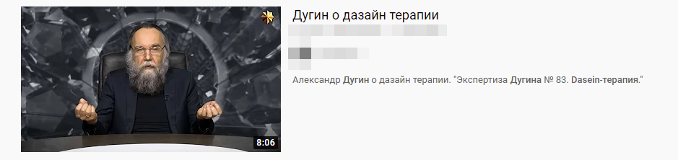
ПРОЧИЕ КОНЦЕПЦИИ БЫТИЯ
Антихайп: БЫТИЕ – есть панчлайн.
Хайдеггер: камень – наличествует, собака – пребывает, а человек – экзистирует. Традиционные философско-психологические представления трактовали человека как субъект, личность, Мартин Хайдеггерович как психику, сознание.

Slide 13
П А Н Ч Л А Й Н
Н Е Б Ы Т И Е
Б Ы Т И Е
Э С С Е Н Ц И Я
Х А Й Д Е Г Г Е Р
Д У А Л И З М
Л Е Й Б Н И Ц
П А Н Ч Л А Й Н

